Slide 1
Casos de alimentación: Niños entre 1 y 2 años
Febrero de 2023​
Notes:
Bienvenidos al módulo Casos de alimentación de niños entre 1 y 2 años. Este breve módulo se ofrece como complemento de los cursos universitarios del Centro de Cuidado Infantil y Educación Temprana que cubren la salud, la seguridad y la nutrición. No pretende ser exhaustivo sino simplemente destacar las mejores prácticas y la información clave, así como brindarle recursos adicionales.

Slide 2
Permitir que los niños tomen decisiones
Ellyn Satter, RD, establece que hay una división de responsabilidades al alimentar a niños pequeños.
La función del adulto es servir alimentos nutritivos en un entorno seguro y afectuoso.
La función del niño es elegir qué alimentos y cuánto desea comer (dentro de lo razonable).
Existen múltiples ventajas para niños y proveedores de cuidado al servir las comidas con estilo familiar (es decir, los alimentos y bebidas se colocan en tazones comunes, jarras, recipientes sobre la mesa).
Notes:
A medida que los niños pequeños crecen y se desarrollan, darles una cantidad apropiada de control y potestad para elegir en la vida es saludable. Aplicar este concepto a la alimentación y la hora de la comida es tan importante como aplicarlo en otras áreas. En el módulo de Alimentación de bebés, le presentamos el concepto de Alimentación a demanda. Esto puede extenderse hasta el año o los dos años, aplicando la teoría de División de responsabilidades en la alimentación, desarrollada por la Dietista Ellyn Satter. En este modelo, los adultos y los niños tienen roles y responsabilidades diferentes y separadas a la hora de comer. Los adultos ofrecen un entorno compasivo y estructurado para el momento de la comida, el cual incluye alimentos además de un entorno físico y emocional donde los niños pueden estar relajados y disfrutar la comida y las conexiones humanas. Por otro lado, los niños son responsables de elegir si comerán todos o alguno de los alimentos ofrecidos y cuánto. De esta manera, continuamos desarrollando la confianza en la infancia y apoyando a los niños a seguir sus indicaciones internas de hambre y saciedad. Este modelo tiene matices que puede conocer, visitando el sitio de Ellyn Satter Institute, enlazado en la sección de recursos, y leyendo el módulo de Rutinas diarias. Mientras piensa cómo crear un entorno compasivo y estructurado para el momento de la comida, evite usar la coerción, sobornar o forzar a los niños a comer o incluso probar alimentos. Esta estrategia de presión resulta en estrés y limita la capacidad de un niño de participar en aprender y probar cosas nuevas. Usar un servicio de comida estilo familiar, ya sea ofreciendo comidas o bocadillos o ambos, brinda una hermosa oportunidad de apoyar el crecimiento y el desarrollo saludable de los niños en diversas áreas más allá de la salud y la nutrición. Aprender a poner la mesa, servirse solos, pasarles la comida a otros y habilidades de comunicación pueden incluirse en la planificación de las lecciones.

Slide 3
Alimentación de niños pequeños
Dejar el biberón
Alimentación independiente
Riesgos de asfixia
Preferencias alimentarias
Discusiones sobre alimentos lideradas por el niño
Notes:
Estas son las áreas de mejores prácticas que cubriremos en el módulo de hoy. Tenga en cuenta todo lo que sabe acerca del desarrollo infantil mientras repasamos las conductas frecuentes durante el momento de la comida y las conductas de alimentación de niños pequeños. Algunas conductas podrían parecer problemáticas a primera vista, pero resultan ser apropiadas al desarrollo y algunas inquietudes graves, al ser analizadas en el contexto del crecimiento y el desarrollo general del niño, pueden requerir apoyo adicional.

Slide 4
Dejar el biberón
En general, los bebés puede intentar beber de un vaso aproximadamente a los 6 meses de edad y dejar el biberón alrededor de los 12 a 18 meses.
Algunas señales de que el niño puede estar listo para beber de un vaso:
Se sientan erguidos por su cuenta.
Cierran los labios alrededor del vaso.
Los vasos no deberían tener tapa.
Notes:
Según se analizó brevemente en el módulo de Alimentación de bebés, alrededor de los 6 meses de edad, los niños deben ser físicamente capaces de usar un vaso para beber. En esa época aprenden a sellar el labio inferior sobre el borde del vaso. Los bebés pueden necesitar asistencia con el vaso, ya que aún están desarrollando las habilidades de motricidad fina que precisan para levantarlo o sostenerlo contra la boca. Es posible que los niños entre 1 y 2 años también requieran asistencia, pero en su desarrollo, también pueden querer intentar esa habilidad por su cuenta. Aunque hay una gran probabilidad de que derramen, los niños pequeños deben ser alentados a beber de un vaso, en lugar de un biberón. Además, los dentistas recomiendan que los vasos no tengan tapa. Los vasos con tapa, a veces llamados vasos con popote, pueden afectar negativamente los dientes de los niños.

Slide 5
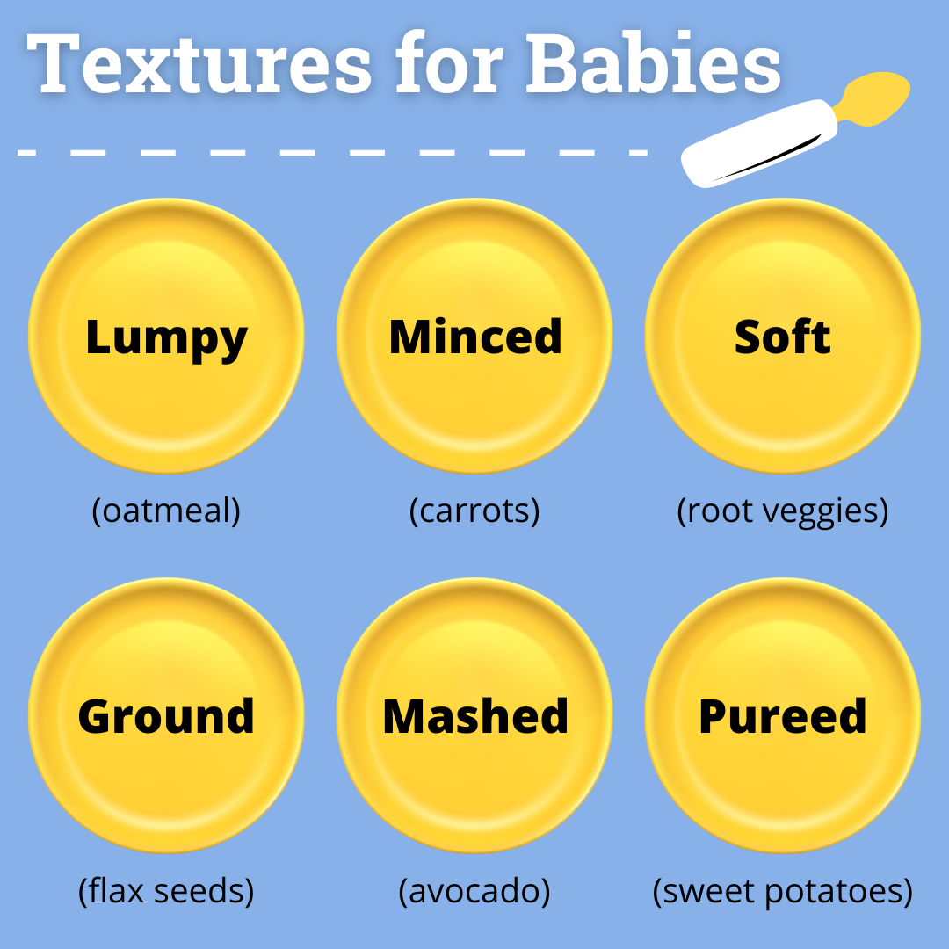
Notes:
Conocer nuevas texturas de alimentos es un hito importante para los niños pequeños. Los alimentos que los bebés consumen de forma temprana tienden a ser muy suaves y mayormente líquidos. Introducir a los bebés y niños pequeños a diversos alimentos blandos con diferentes texturas los ayuda a aprender sobre alimentos y texturas y a explorar lo que les gusta y lo que no. Estos ejemplos son algunas texturas para principiantes, usando alimentos saludables que pueden integrarse en el menú y en sus planes de lecciones. Explorar nuevas texturas de alimentos requiere planificación y paciencia. Al igual que un niño puede ser cauteloso a la hora de meter las manos en materiales didácticos de textura desconocida, también puede ser cauteloso respecto de nuevos sabores o texturas de alimentos desconocidos. Como hemos dicho ya, puede llevar hasta 15 exposiciones a un nuevo alimento para que un niño acepte probarlo. Ofrecer descripciones y comparaciones claras con alimentos que pueden ser conocidos para el niño lo ayudará a prepararse para la nueva experiencia. Mantener una actitud relajada y sin prejuicios ayudará al niño a estar tranquilo y, por lo tanto, podrá acceder a las partes de pensamiento y aprendizaje de su cerebro que son necesarias para ese tipo de exploración. Recuerde: conocer nuevos alimentos es una aventura que dura toda la vida. Que un niño coma un alimento en particular en este momento es solo un paso en esa aventura.

Slide 6
Transición a alimentos sólidos
Cuando el bebé comienza a agarrar la cuchara o intenta agarrar los alimentos por su cuenta, está listo para los alimentos sólidos.
Todos los alimentos deben ser blandos y fáciles de agarrar.
Los alimentos tipo Cheerios y bocaditos inflados son buenos primeros alimentos sólidos, porque se pegan en los dedos y se disuelven fácilmente en la boca.
Los niños siempre deberían alimentarse en una silla alta.
Notes:
Otro gran hito para los niños de esta edad es aprender a comer alimentos blandos. Cuando se analizan sus necesidades y habilidades físicas con detenimiento, esta transición puede ser un hermoso momento para presentar a los niños pequeños los alimentos que el resto de la familia está comiendo. La capacidad de recoger trozos pequeños de comida, ya sea con agarre de pinza o simplemente con las manos, es una señal de que están listos para comenzar la transición a alimentos sólidos. Recuerde que la garganta de los niños es muy pequeña; por eso, es importante cortar los alimentos en trozos muy pequeños y elegir primeras comidas que se disuelvan fácilmente. También, por esa razón, es importante mantener a los niños sentados mientras comen. Eso también fija la expectativa a medida que el niño crece de que la comida es un momento de sentarnos juntos y estar juntos, además de comer. Su presencia, sentarse y comer con el niño, hará que quedarse sentado sea más fácil para él.

Slide 7
Alimentación independiente
Los niños comenzarán a alimentarse por sí mismos, usando las manos.
Puede empezar a presentar los utensilios después de que el niño cumple 1 año, pero la mayoría no domina su uso hasta los 18 meses de edad.
Para evitar la frustración, pruebe dándole una cuchara con alimentos que más probablemente permanezcan en la cuchara si la vuelca, como compota de manzana.
Intente servir alimentos que sean fáciles de agarrar con cuchara, como guisantes.
Notes:
Aunque siga asistiendo al niño durante las comidas, aprender a comer solo es una habilidad importante que comienza con la transición a los alimentos sólidos. Es normal e importante que se les permita a los niños comer solos y así aprender esta habilidad de motricidad fina. Planificar los alimentos ofrecidos y los utensilios proporcionados a niños pequeños puede hacer que la experiencia sea más gratificante para ambos. También es una gran idea fijar expectativas realistas para lo que los niños pueden hacer y, en especial, permitirles ensuciarse. Si usted es el tipo de persona que no le gusta el desorden, puede pensar en desarrollar estrategias para el momento de la comida, que le permitan relajarse y disfrutar de este increíble momento de aprendizaje. Como hemos dicho, su capacidad de permanecer tranquilo y relajado durante el momento de la comida ayuda al niño a mantenerse tranquilo, lo cual habilita los centros de aprendizaje del cerebro que el niño necesita cuando está aprendiendo a comer solo.

Slide 8
Una preferencia alimentaria es cuando un niño solo come el mismo alimento o un grupo muy pequeño de alimentos, preparados del mismo modo todos los días, para todas las comidas.
Continúe ofreciendo alimentos diversos, lo cual podría incluir diferentes marcas o sabores del mismo alimento.
Ofrezca su “alimento favorito” junto con otros alimentos.
Intente no exagerar la conducta.
Intente no usar alimentos como recompensa o soborno.
Recuerde las funciones a la hora de comer: usted ofrece alimentos nutritivos y el niño decide si comer o no y cuánto comer.
Preferencias
alimentarias
Notes:
Las preferencias alimentarias son frecuentes en niños pequeños y, a menudo, preocupan a sus cuidadores. Si no ha escuchado hablar de ellas, una preferencia alimentaria es cuando un niño insiste en comer solamente un único alimento o unos pocos alimentos selectos. Dado que una preferencia alimentaria puede durar varios días o incluso unas pocas semanas, los cuidadores se preguntan si deben permitir que el niño sea tan selectivo y si alguna vez aprenderán a comer otros alimentos. Es posible que también les preocupe que el niño no esté consumiendo suficientes nutrientes. Lo que sabemos es que, cuando los cuidadores siguen usando el modelo de División de responsabilidades con prácticas de Alimentación a demanda, la mayoría de los niños crecen y dejan atrás esa conducta. Recuerde que la división de responsabilidades significa que nosotros, los adultos, seguimos ofreciendo diversos alimentos nutritivos, incluso en pequeñas cantidades, sin presionar ni sobornar al niño para que coma. Agregar presiones o sobornar al niño en esa etapa crea más estrés para el niño y puede resultar en un aumento más que en una disminución de las preferencias alimentarias y mañas para comer. Apegándose a su rol, ofreciendo los alimentos nutritivos que desea que su hijo coma, manteniendo una actitud relajada y brindando su apoyo, usted puede ayudar a su hijo a atravesar las preferencias alimentarias. Premiar al niño por comer o forzarlo a comer alimentos que no le gustan, solo escala los niveles de estrés y asocia la comida con emociones desagradables. Algunas estrategias que podrían ayudar es ofrecer alimentos favoritos junto con alimentos nuevos, permitiéndole al niño que se sirva solo y comer juntos, aprovechando para modelar el comer una variedad de alimentos y conversando y conectando con temas que van más allá de qué están comiendo. Esto alivia la presión y el estrés a la hora de la comida y ayuda al niño a acceder a los centros de aprendizaje del cerebro.

Slide 9
Conductas de alimentación de niños pequeños
Otra conducta de alimentación común en niños puede incluir miedo a nuevos alimentos y rechazo a comer lo que le han servido.
Algunos niños tienen aversiones a ciertos alimentos. Continúe ofreciéndolos en pequeñas cantidades cada unos pocos días.
Los niños a menudo necesitan ser expuestos a nuevos alimentos de 15 a más veces antes de aceptarlos.
Algunos niños prefieren solo alimentos blandos o crocantes o evitan alimentos de diferentes colores. Esta es una conducta normal en niños pequeños.
Notes:
Cuando pensamos en el desarrollo de los niños pequeños, hay algunas conductas distintivas que a menudo se vienen a la mente. Estas conductas apropiadas en términos del desarrollo aparecen al momento de comer y en las comidas. Los niños a esta edad están aprendiendo sobre autonomía, por lo tanto, es común escucharlos decir NO a muchas cosas. Permitir que los niños digan NO a los alimentos, que tengan preferencias, independientemente de cuáles sean esas preferencias, incluidas la preferencia por un solo alimento, que coman solos y se ensucien y que continúen participando de conversaciones significativas y conexiones al momento de la comida favorece su desarrollo. Ofrecer a los niños nuevos alimentos muchas veces y permitirles que rechacen alimentos, favorece su autonomía. Permitir a los niños expresar sus preferencias, lo cual puede parecer tonto para un adulto, pero es algo serio para un niño, también favorece su autonomía. Forzar a los niños a probar alimentos o comer al menos un bocado de cada alimento ofrecido socava su autonomía y aumenta el estrés alrededor de la comida. Como indico en la última diapositiva, queremos reducir el estrés a la hora de comer, para que los niños puedan activar el razonamiento y la hora de la comida sea un momento de crecimiento y aprendizaje.

Slide 10
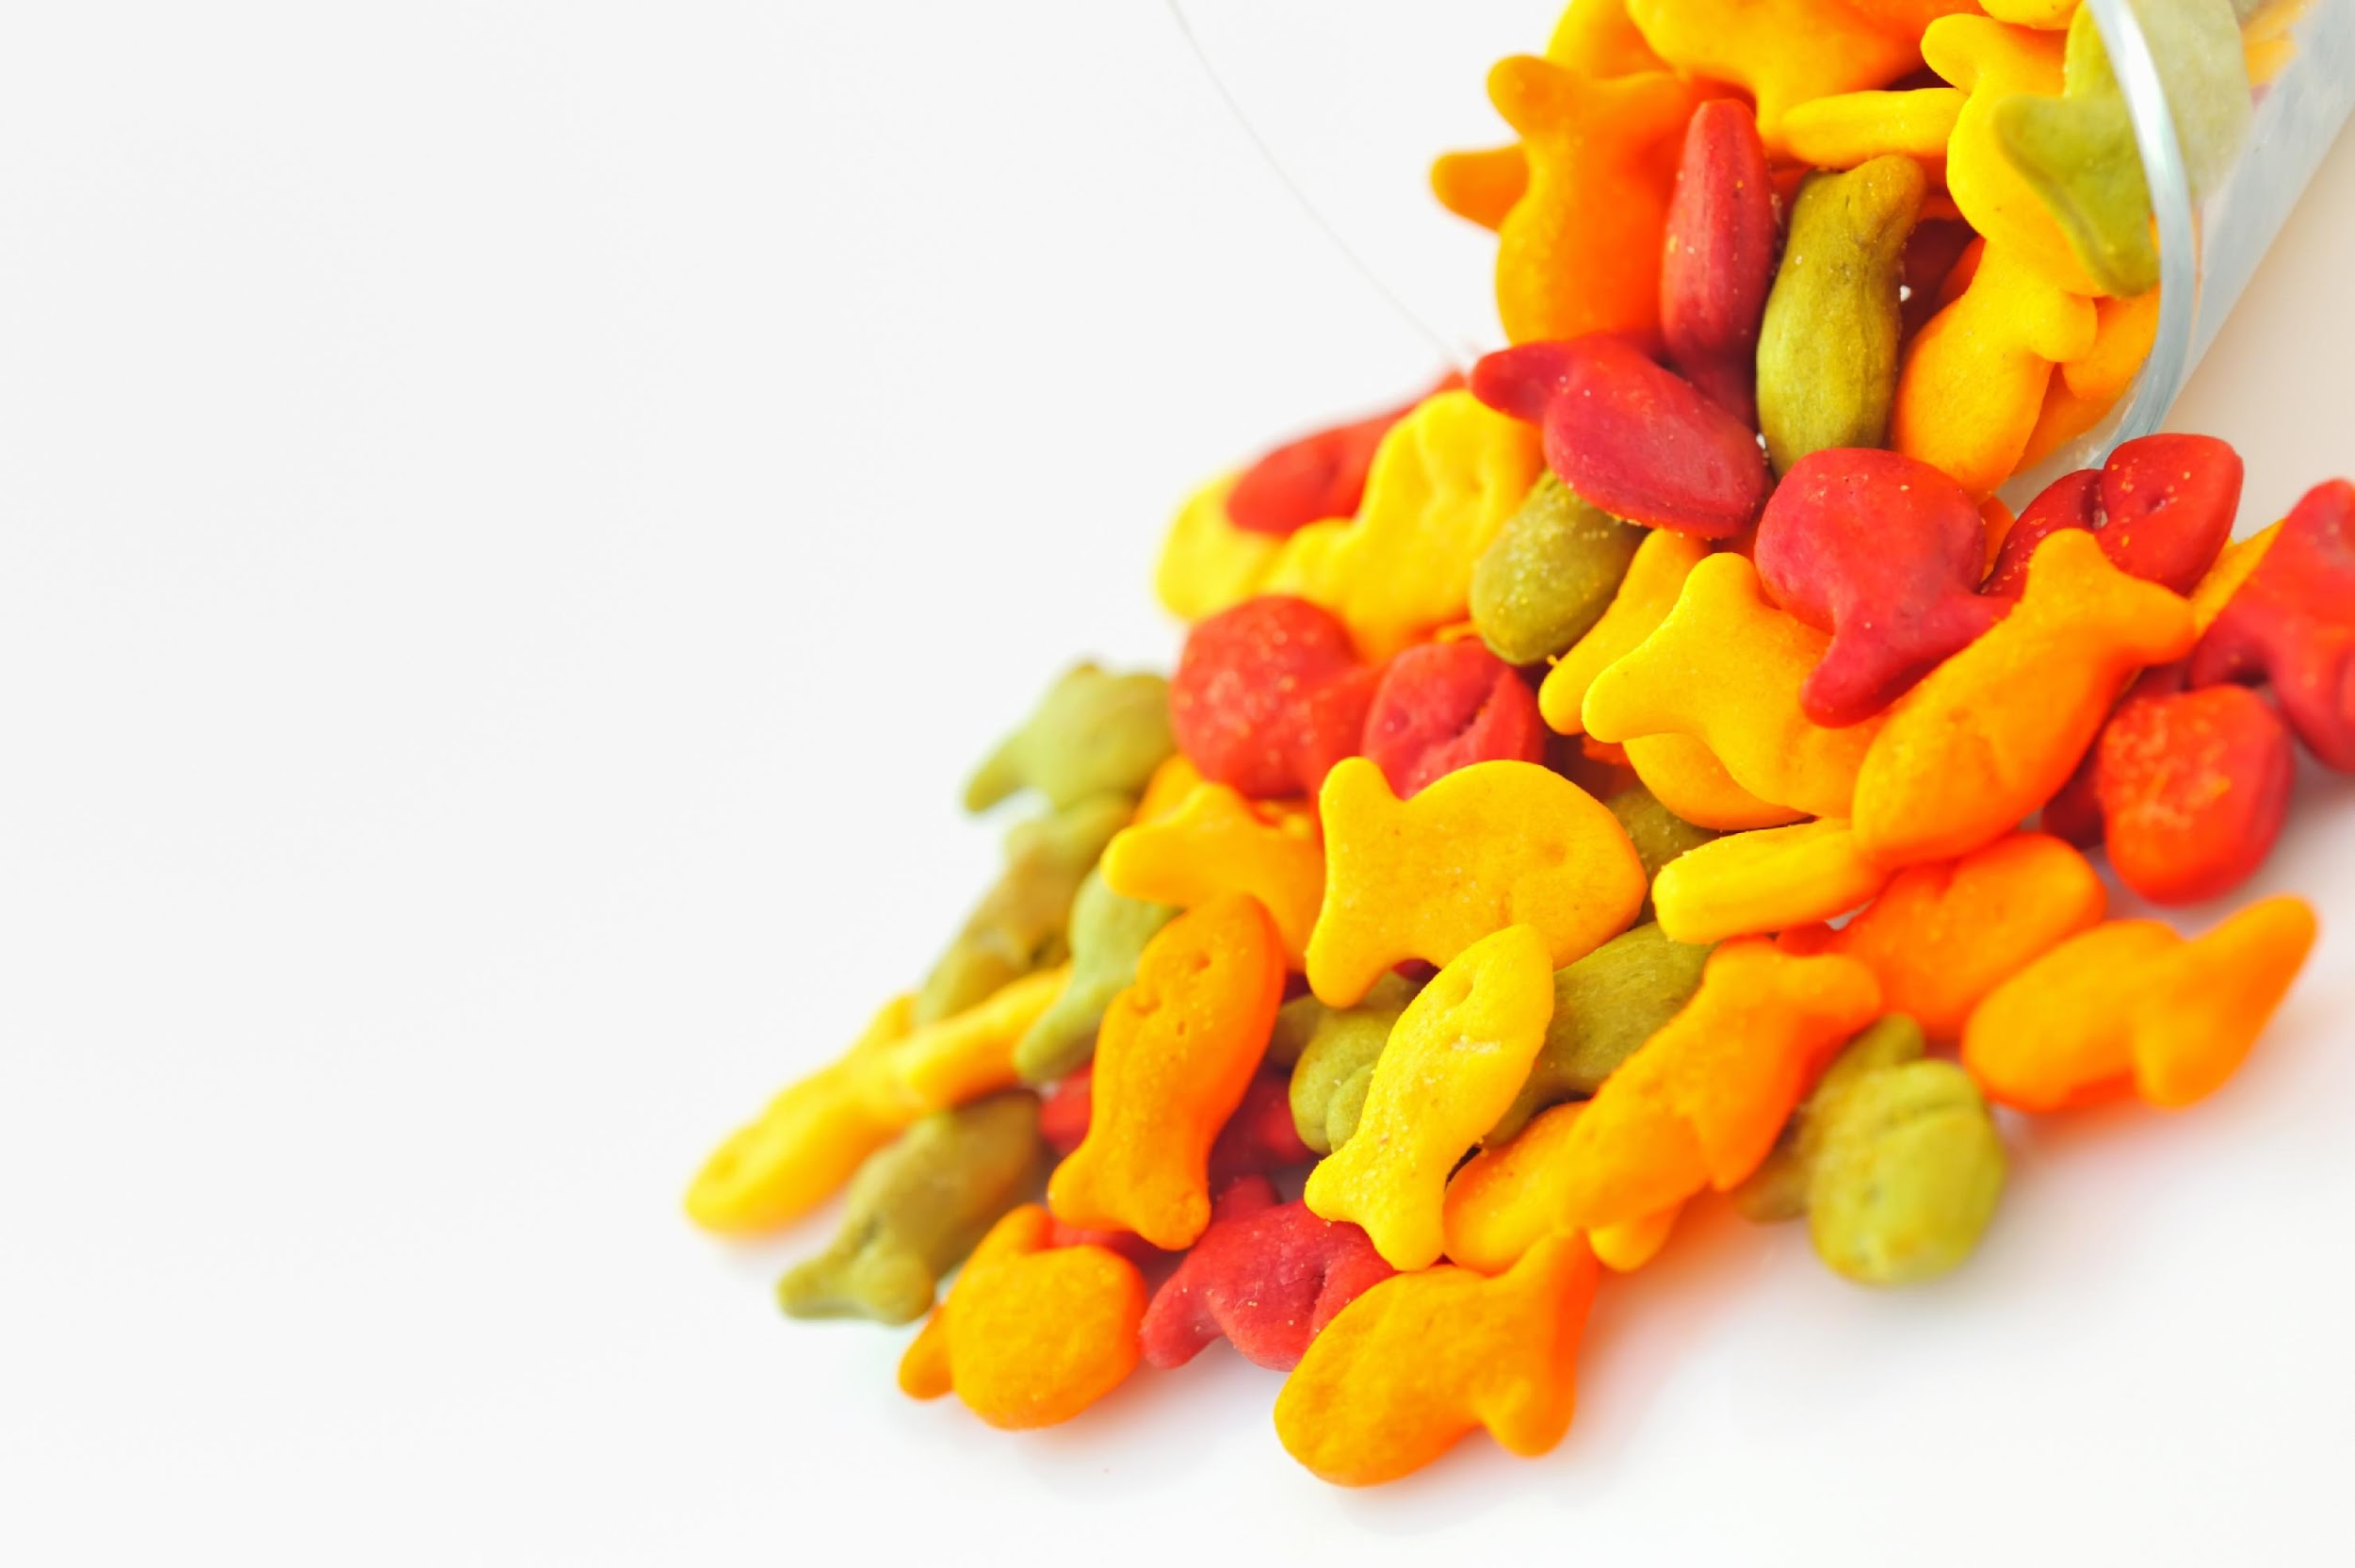
Elecciones
Dar a un niño a elegir entre 2 alimentos le otorga un poco de autonomía y orgullo en su decisión.
Las opciones deben tener un valor nutricional equivalente.
“¿Deseas guisantes o arvejas, pasta o arroz, galletas Goldfish o Saltine?”
Notes:
La edad entre 1 y 2 años es una edad para construir autonomía. Ofrecer opciones limitadas favorece su autonomía. Opciones limitadas significa reducir el universo de posibilidades para que las opciones sean más fáciles de manejar. Recuerde, estamos intentando reducir el estrés alrededor de la comida. Entonces, en lugar de preguntar, “¿qué desearías comer?”, sería más fácil para el niño si le pregunta, “¿prefieres manzanas o peras de bocadillo hoy?”. Si el niño está experimentando una preferencia alimentaria, esto puede ser un poco más difícil y, por lo tanto, deberá agregar algunos matices para permitir que sus alimentos preferidos vayan con algunas nuevas opciones. Eso podría ser un sí, para permitir que el niño tenga su puré de manzana preferido, pero también agregar rodajas de manzana en la mesa. Recuerde, además, ofrecer alimentos que tengan valor nutricional similar para que la opción no siempre lleve al niño a comer un alimento menos saludable. Sería difícil que judías o guisantes les ganen a unas galletas de queso, por ejemplo. En el aula, esto puede ser un poco diferente, si son las familias las que envían los alimentos. Permitir que el niño coma los alimentos que le envía su familia, en cualquier orden, favorece la autonomía. Puede ser difícil para los adultos que se preocupan por la salud nutricional del niño que este elija comer un bocadillo o el postre primero, pero es importante no poner presión ni requisitos sobre los niños y examinar por qué sentimos que es importante que el niño coma el sándwich primero, en lugar de comenzar por el palito de queso o la manzana y así disfrutar la comida en el orden que desean.

Slide 11
Recursos y referencias
Estándares Nacionales de Cuidado Infantil, Capítulo 4: Servicio de Alimentación y Nutrición. 4.3. Requisitos para edades o grupos especiales de niños: 4.3.2. Nutrición para Niños Pequeños y en Edad Preescolar: https://nrckids.org/CFOC/Database/4.3.2
Academia Americana de Pediatría, Alimentos y Alimentación para Niños Pequeños: https://www.aap.org/en/patient-care/healthy-active-living-for-families/toddler-food-and-feeding
Manual para Proveedores del Programa de Alimentos para el Cuidado de Niños y Adultos del USDA, Suplemento E: Apoyo de Comidas Estilo Familiar: https://fns-prod.azureedge.us/sites/default/files/tn/Supplement_E.PDF
USDA, Oferta versus Servicio y Comidas de Estilo Familiar en el CACFP, diciembre de 2016: https://fns-prod.azureedge.us/sites/default/files/cacfp/CACFP05-2017os.pdf
Instituto de Nutrición Infantil, Memorándum sobre comidas - Agosto de 2022: Niños quisquillosos para comer: https://theicn.org/august-2022
Para más información sobre los requisitos del CACFP, visite: https://portal.ct.gov/SDE/Nutrition/CACFP-Child-Care-Centers. Antes de implementar cualquier cambio en las políticas o prácticas de alimentación y nutrición de su programa, comuníquese con su representante del CACFP para asegurarse de estar cumpliendo con todas las normas y regulaciones.
Declaración de divulgación: La información de este módulo se basa en diversas fuentes que se mencionan arriba. Tiene el objetivo de resaltar puntos clave relevantes para este tema, pero no es exhaustiva. Para más información, consulte los recursos mencionados arriba.
Notes:
Gracias por acompañarme a revisar las mejores prácticas para la alimentación de niños pequeños. Hemos cubierto mucha información. Los recursos compartidos aquí apoyan el contenido y los alentamos a leerlos para obtener más información y a compartirlos con sus familias.

Slide 12
¡Gracias!
Hecho posible gracias al financiamiento de
los Centros para el Control y la Prevención de Enfermedades (CDC).
Notes:
Este módulo es posible gracias a los Centros para el Control y la Prevención de Enfermedades y se desarrolló en colaboración con el UConn Rudd Center para la Salud y Política Alimentaria y el Departamento de Salud Pública de CT.

